Slide 1
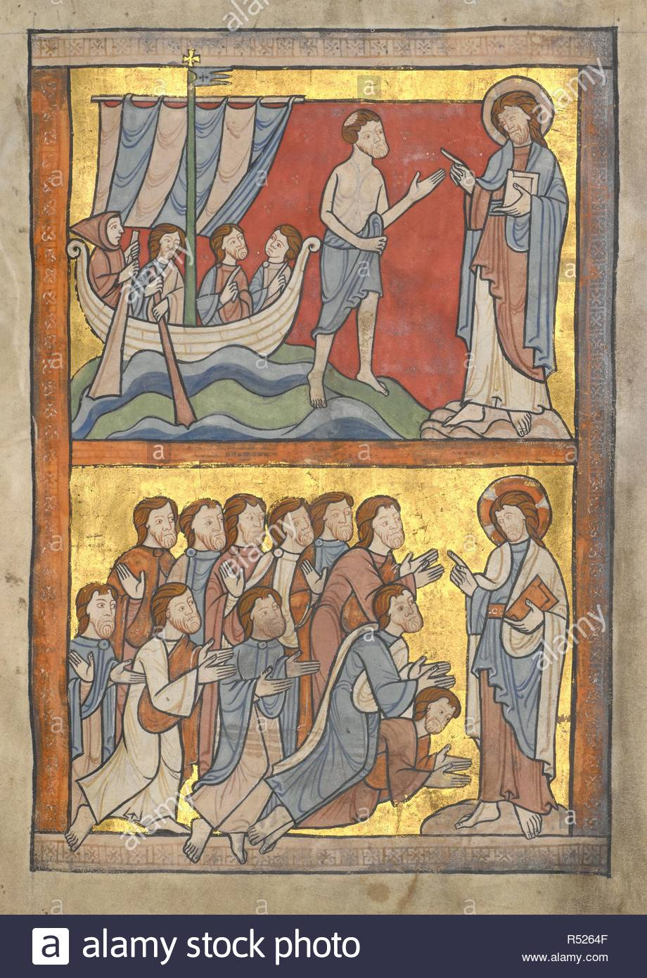
TEMA 3 El comienzo de la predicación de Jesús
San Mateo 4,12-25

Slide 2
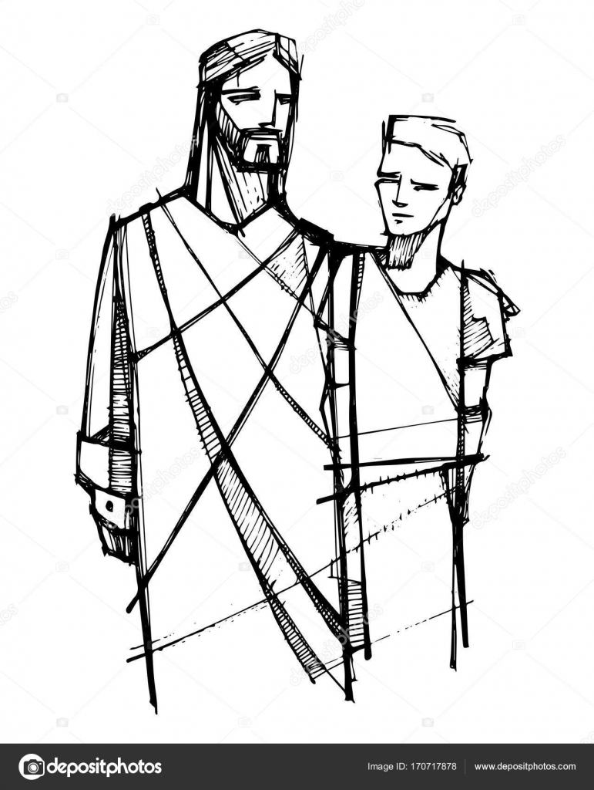
Ver a la comunidad
En el texto de hoy, el evangelista describe la comunidad incipiente que surge alrededor de Jesús. También nos muestra qué y cómo hacía Jesús para presentar la Buena Noticia del Reino en la vida del pueblo. Narra lo que hacía Jesús: caminar, mirar, conversar, llamar, recorrer, anunciar, curar, visitar, expulsar, iluminar... Vamos a dialogar sobre todo esto. – ¿Qué hacemos para mostrar la Buena Noticia de Dios que ya existe en la vida de la gente de nuestro barrio?

Slide 3
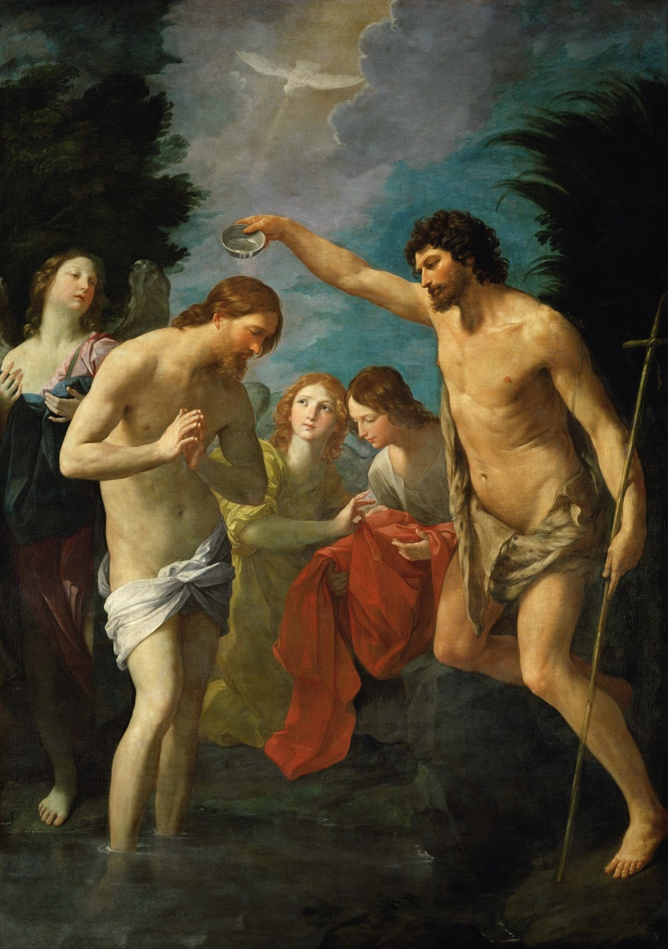
Contexto
Mateo presentó en los capítulos 1 y 2 el origen de Jesús, el nuevo legislador. Ahora, en los capítulos 3 y 4, narra los preparativos para el anuncio solemne de la nueva ley, que comenzará en el capítulo 5. Los preparativos son éstos: Juan Bautista presenta a Jesús al pueblo (Mt 3,1-12) y cumple todas las exigencias legales (Mt 3,13-15). En el momento del bautismo, el propio Dios lo presenta como el “Mesías Siervo”, anunciado por el profeta Isaías. Enseguida, Jesús recibe la plenitud del Espíritu (Mt 3,16-17). Después, es conducido al desierto y allí, superando las tentaciones, clarifica su misión (Mt 4,1-11). Preparado, vuelve para Galilea como una luz que rasga los cielos e ilumina la tierra (Mt 4,15-16), anunciando la nueva ley.

Slide 4
contexto
Las comunidades para las que Mateo escribió su evangelio vivían en una situación de tinieblas, de mucha angustia y tentación. Había comunidades muy pequeñas, de dos o tres familias (Mt 18,20). No eran reconocidas por los hermanos judíos. Entrar en la comunidad conllevaba riesgos de persecución. Además, había tensiones internas muy fuertes. No sabían cuál era el camino que tenían que seguir. Había muchas opiniones y tendencias. Se dudaba hasta de la persona del propio Jesús. El texto sobre el que reflexionamos en este encuentro ayudó a las comunidades a superar las dificultades.

Slide 5
Acción de cristo
Juan y Jesús anuncian el mismo mensaje. La noticia de la prisión de Juan Bautista es la que lleva a Jesús a comenzar la predicación. Juan había dicho: “Arrepentíos, porque está llegando el reino de los cielos” (Mt 3,2). Por ese motivo fue apresado por Herodes, que gobernaba Galilea. Cuando Jesús supo que Juan estaba preso, volvió a Galilea y retomó el mismo mensaje de Juan: “Arrepentíos, porque está llegando el reino de los cielos” (Mt 4,17). En otras palabras, ya desde el comienzo la predicación del evangelio trae riesgos. Pero Jesús no se vuelve atrás. De este modo, Mateo anima a las comunidades que estaban asumiendo los mismos riesgos de persecución. Y cita el texto tan bonito de Isaías: “El pueblo que yacía en las tinieblas vio una gran luz”. Como Jesús, las comunidades son llamadas a ser “luz de los pueblos”.

Slide 6
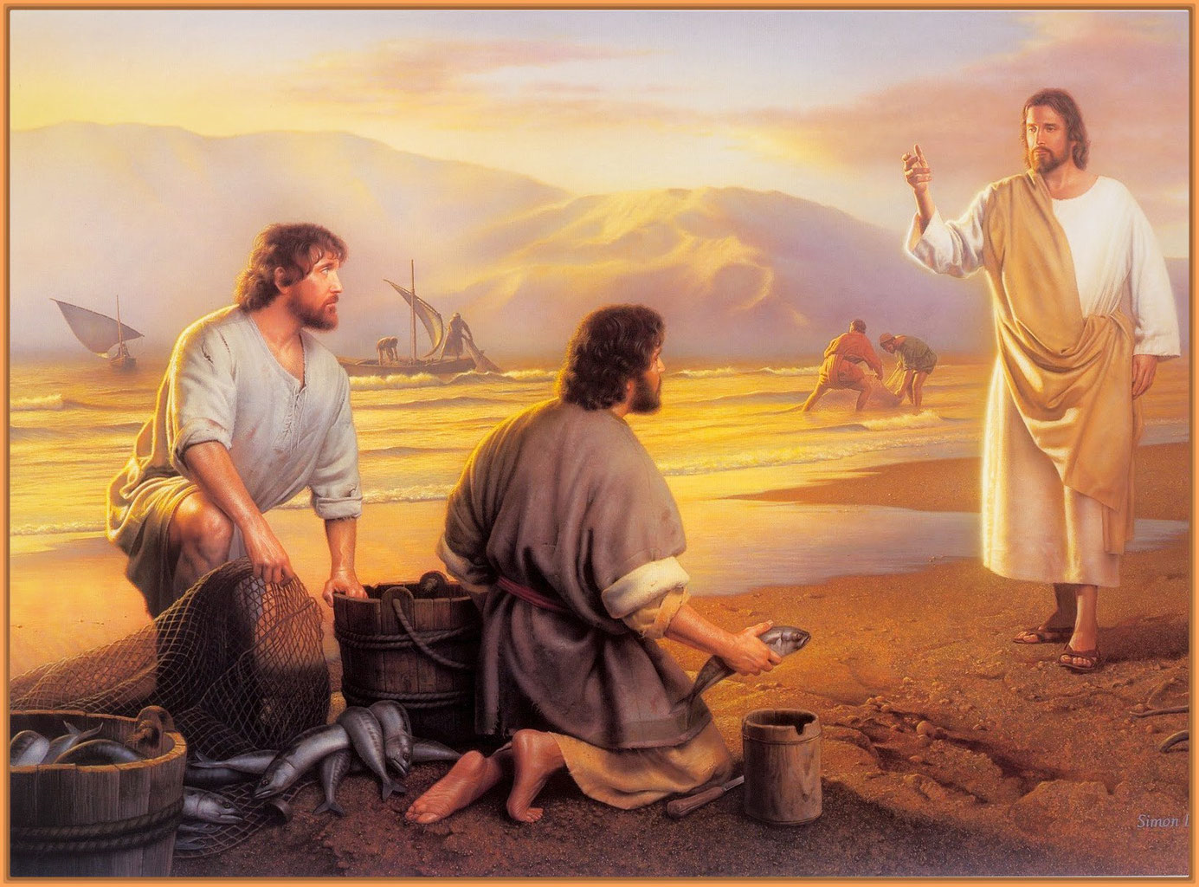
Acción de cristo
La primera comunidad Jesús camina por la playa y llama a cuatro personas para seguirlo. ¡Es la primera comunidad! ¡Sólo cuatro! Un comienzo insignificante, como insignificantes eran las comunidades en la época de Mateo. Grupos de pocas familias (Mt 18,20), pero era a través de esos pequeños grupos como la luz de los pueblos se extendía por el mundo.

Slide 7
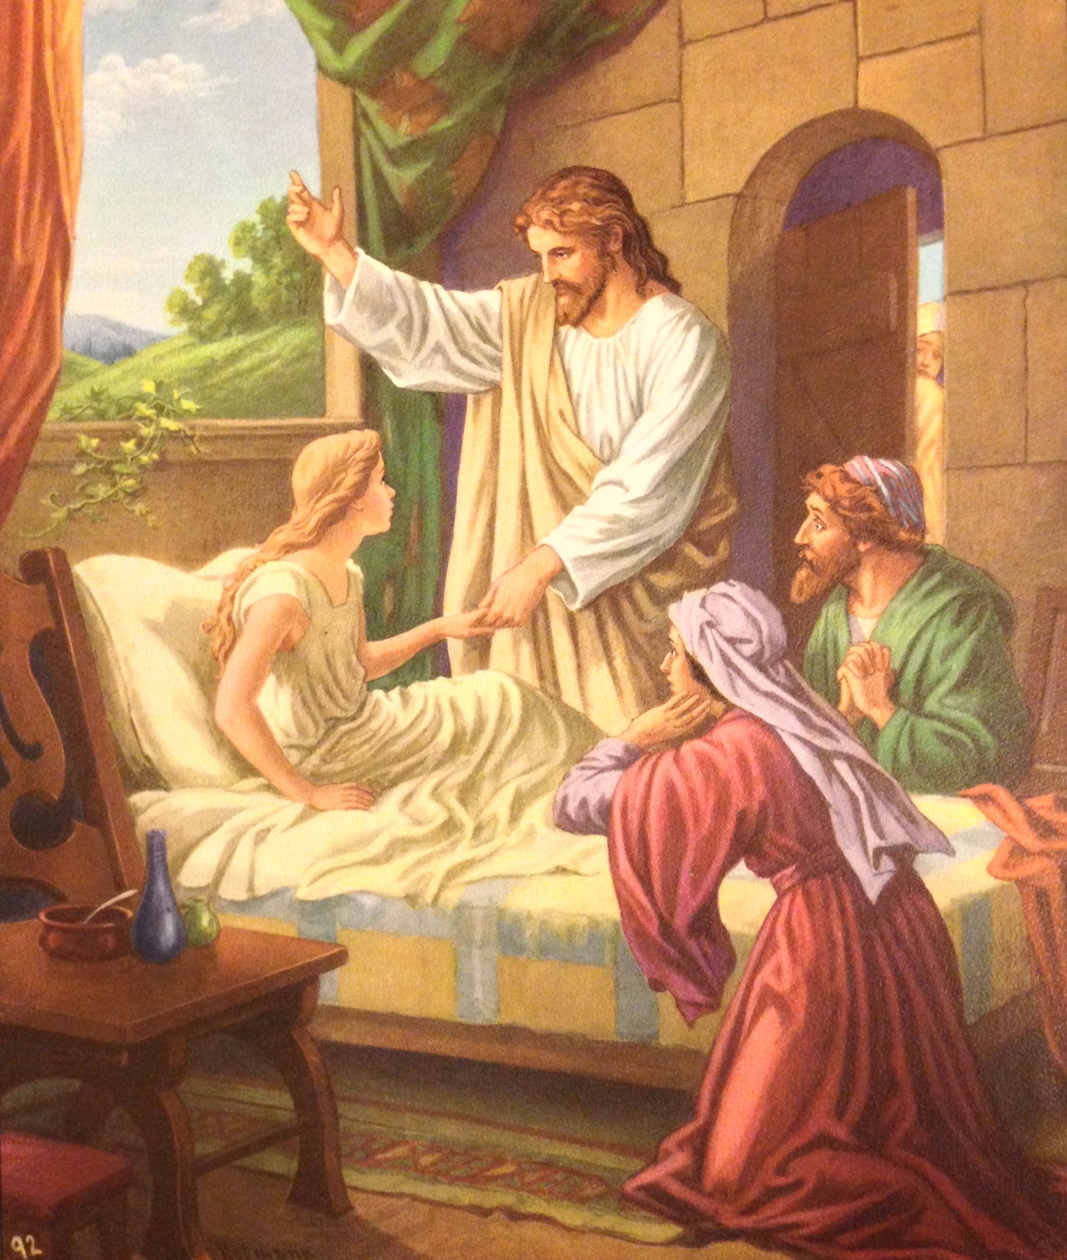
Acción de cristo
La manera que Jesús tenía de anunciar la Buena Noticia. Misión universal desde el comienzo Jesús comienza el anuncio de la Buena Noticia andando por toda Galilea. No queda parado, esperando que la gente llegue. Él mismo va a las reuniones del pueblo, en las sinagogas, para anunciar su mensaje. El pueblo le lleva a los enfermos, a los endemoniados, y él los acoge a todos y los cura. Este servicio a los enfermos forma parte de la Buena Noticia y revela al pueblo la presencia del Reino. Así, la fama de Jesús se extiende por toda la región, atraviesa las fronteras de Galilea, penetra en Judea, llega hasta Jerusalén, va más allá del Jordán y llega hasta Siria y la Decápolis. Eran las regiones donde estaban ahora las comunidades a las que Mateo escribía su evangelio.

Slide 8
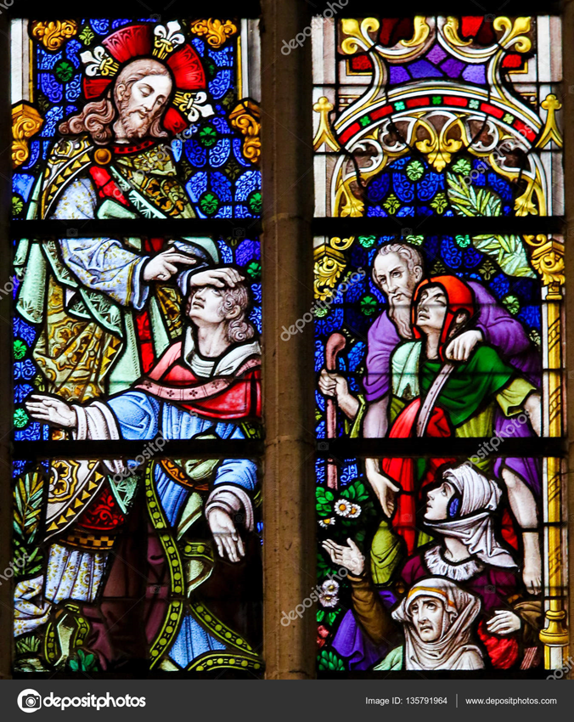
profundización
¡La salvación que Jesús nos trae es para todos! El evangelio de Mateo está preocupado en mostrar que la salvación que Jesús trae no es sólo para los judíos, sino para toda la humanidad. Ya en la genealogía el evangelista indica la vocación universal de Jesús: como hijo de Abrahán él es fuente de bendición para todas las naciones del mundo (Mt 1,1.17). En la visita de los magos, venidos de Oriente, Mateo muestra que la salvación se dirige a los paganos. Atraídos por la estrella, salieron a la búsqueda de Jesús (Mt 2,1-12). En el texto de este encuentro, nos muestra que la luz brilla tanto en Galilea como fuera de las fronteras de Israel, en Siria, en la Decápolis y más allá del Jordán (Mt 4,12-25).

Slide 9
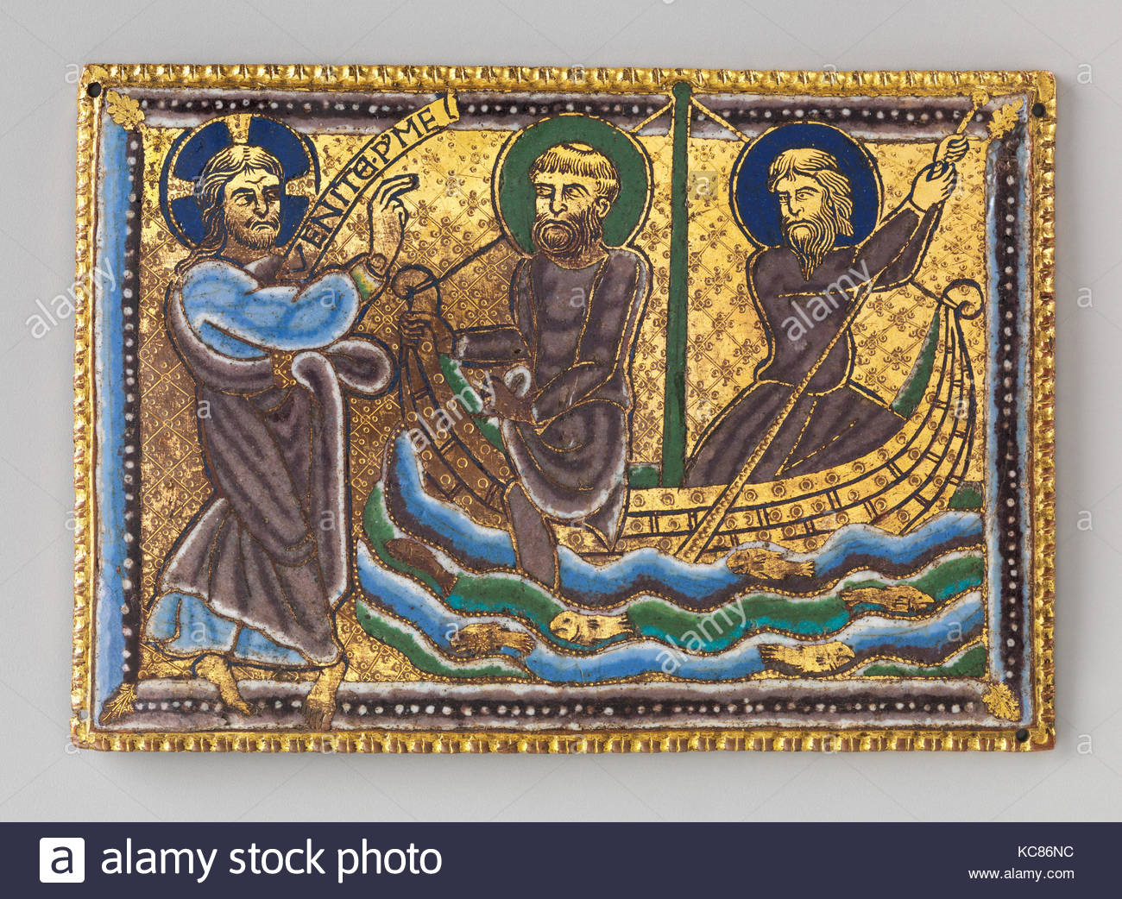
profundización
Éste es también el camino de la comunidad: abrirse a todos, sin excluir a nadie. Todos son hijos e hijas de Dios, llamados a vivir, desde ahora, las bienaventuranzas del Reino.

Slide 10
Palabra de dios en mi vida
1. ¿Qué es lo que dice y hace Jesús para mostrar la Buena Noticia del Reino en la vida del pueblo? ¿Cómo reacciona el pueblo?
2. ¿Qué hace Mateo para ayudar a sus lectores a entender mejor la práctica de Jesús?
3. Jesús llamó a personas para seguirlo y para formar comunidad. ¿De qué forma estamos nosotros llamando a las personas para entrar en la comunidad y seguir a Jesús?

Slide 11
Oremos con el salmo 1

